Slide 1
建築・土木科
講師用補助教材
第11章
ステンレスのサステナビリティ

Slide 2
定義
温暖化ガス（GHG）排出： 二酸化炭素ガス(CO2‐eq)排出トン数／鉄鋼生産トン数^{（1）}
地球温暖化潜在性(GWP)単位無し：各種温暖化ガスのCO2⁽⁷⁾との比較において大気中に熱を閉じ込める能力の比率。例えば、メタンのGWPは21。 製鋼で排出されるGHGは主にCO2である。
一次エネルギー需要（GJ/T）：第一次製品（例えば鉄鋼）１トンを生産する^{（1）}のに必要なエネルギー消費量。
総エネルギー必要量（GER）：製品に必要な総エネルギー量^{（8）}。
材料効率：粗鋼生産量⁽¹⁾に対して恒久的処分、埋め立てまたは焼却に回されない材料の量を測定する。

Slide 3
定義
ライフ・サイクル・インベストメント（LCI）：体系化され、総合的で国際的に標準化された評価方法。製品のライフ・サイクル⁽³⁾全体に亘るすべての排出量と消費された資源、および関連する環境や健康への影響、また資源減滅の問題を定量化する。
ライフ・サイクル・コスト（LCC）：資産の取得、使用、維持および処分も含めた長期に亘る製品の総合的費用対効果を評価する方法⁽⁴⁾。
ライフ・サイクル・アセスメント（LCA）：地球からの必要材料の抽出から耐用年数終了に至るまでの製品システムと活動に関連する環境負荷と影響の定量化を補佐する方法。環境関連の方針決定や材料選定の方法として産業界、政府や環境グループの間での利用が広まっている。

Slide 4
定義
安全指標：
休業災害：休業災害頻度率は1,000,000労働時間毎の休業災害の回数を示す^{（1）}。
リサイクル指標：
リサイクル率： 耐用年数(EOL)経過後の金属がどの程度回収されてリサイクル・チェーン（埋め立てに回される金属に対して）に入ってくるかを示す⁽⁵⁾。
リサイクル量： 製品が消費者に渡った後および消費者に渡る前にリサイクルされた材料の質量の割合と定義されている⁽⁶⁾。
固形廃棄物負荷（SWB；Solid Waste Burden）： 鉱山廃棄物、鉱選クズや電力発電所の灰などが含まれる

Slide 5
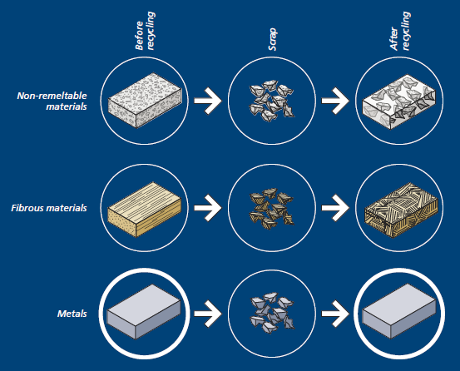
指標に関する補足説明
リサイクルに関する指標において「ダウンサイクル」は考慮しない
金属は、品質劣化させることなくリサイクルすることができる。金属結合は、再結合する度の結合が回復するため、何度リサイクルを繰り返していても元の状態に回復することができる。この特性により、金属は同じ用途に何度の再利用することができる。
対照的に、多くの非金属材料はリサイクルする度に低位の用途にダウンサイクルされていく。 ⁽⁴⁵⁾

Slide 6
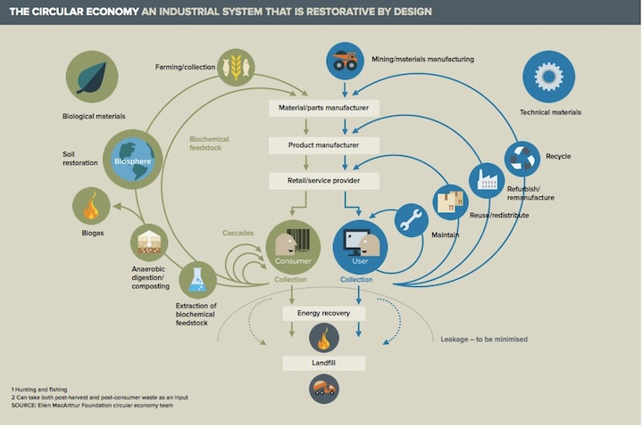
「ダウンサイクル」は「廃棄」よりは良いが、
循環型経済の観点からは決して良いとは言えない ^{(46,47)}
金属スクラップの回収、再利用は、最も経済的な経済ループの一つです
「サーキュラーエコノミー」（循環型経済）とは、欧州にて適用されている経済モデルで、社会、ビジネス構造において自然循環を模倣し、有限な資源による閉鎖的循環環境モデル
Notes:
http://www.circle-economy.com/circular-economy/
http://www.irishenvironment.com/iepedia/circular-economy/

Slide 7
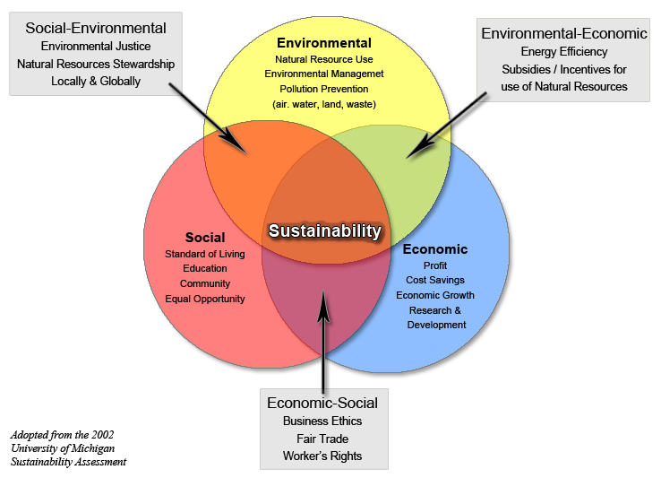
サステナビリティ（持続可能性）
社会・環境的要素
環境正当性
天然資源管理
地元および世界規模で
環境・経済的要素
エネルギー効率
天然資源利用促進のための補助金・奨励金
環境的要素
天然資源利用
環境管理
汚染防止
（大気・水・土壌・廃棄物）
社会的要素
生活水準
教育
地域社会
男女共同参画
サステナビリティ
経済的要素
収益
コスト削減
経済成長
研究・開発
経済・社会的要素
企業倫理
公正貿易
労働者の権利
2002年ミシガン大学サステナビリティ評価より転載
「サステナビリティ」とは原料調達に始まり、計画、設計、製造および使用、さらに最終解体から廃棄物管理に至る製品製造の全サイクルに関するものである。」 (Rossi, B. 2012) ⁹

Slide 8
ステンレスのサステナビリティ
環境的要素
社会的要素
経済的要素

Slide 9
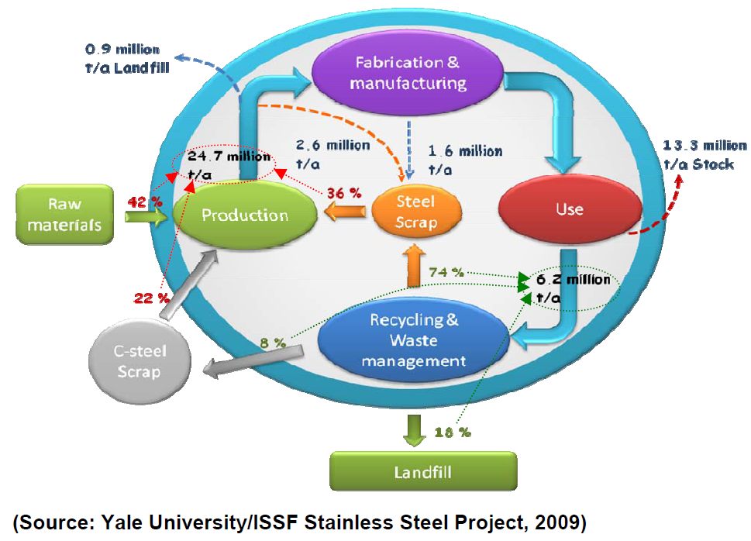
1. 環境的要素
生産 ⇨ 使用 ⇨ リサイクル
製作・製造
埋め立て
使用
在庫
原料
生産
鉄スクラップ
白物家電、他製品
15 years
金属産業・機械
18 years
リサイクル・廃棄物管理
輸送機器
23 years
炭素鋼
スクラップ
食品加工・台所用品
23 years
ビル･建築関連
50+ years
埋め立て

Slide 10
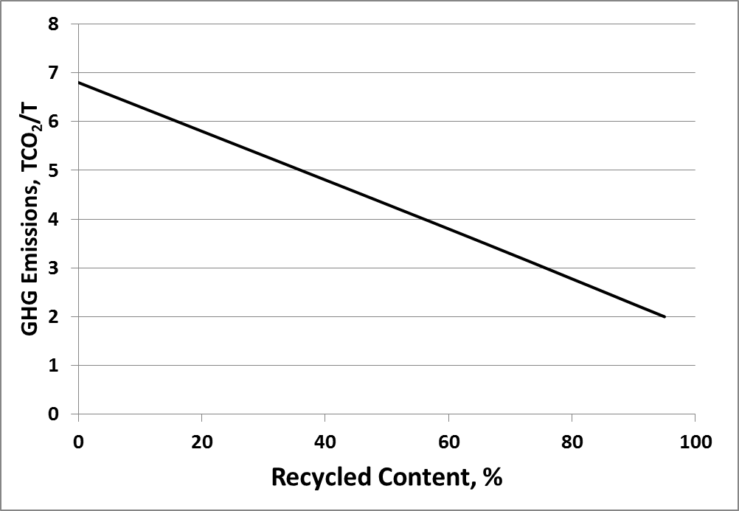
GHG排出量とリサイクル量^{11, 12, 13, 14}
GHG排出量
Present situation*
現 状 ＊
リサイクル量

Slide 11
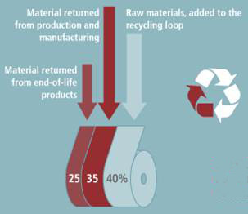
ステンレスのリサイクル量
生産・製造から戻された材料
リサイクル・ループに追加投入された原料
耐用年数経過後の製品から戻された材料

Slide 12
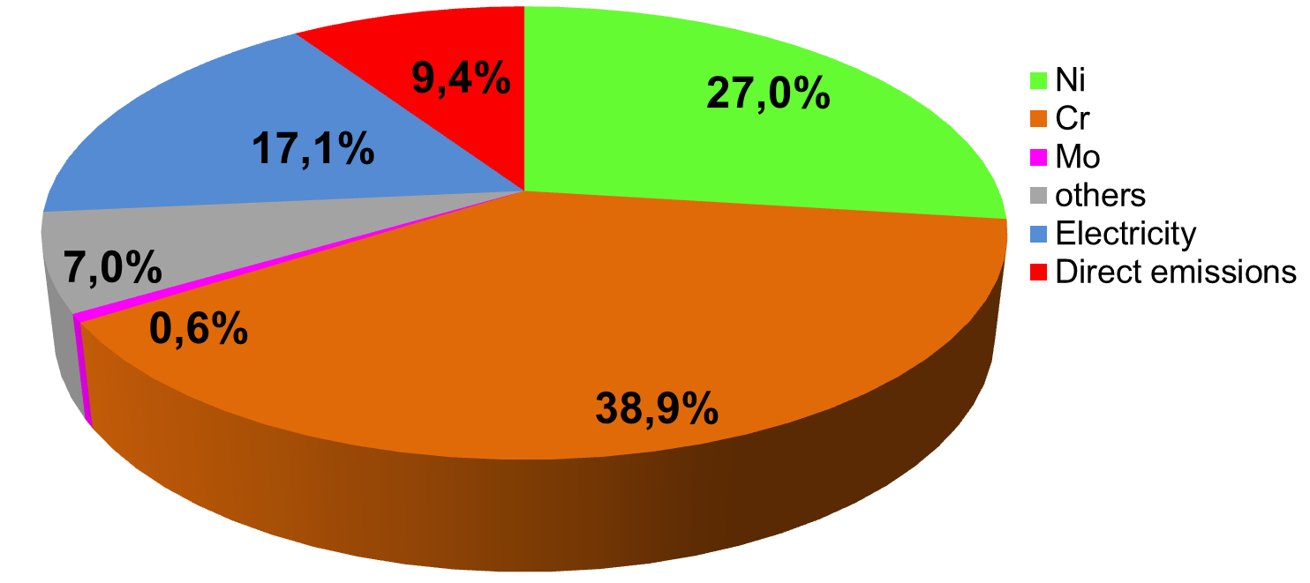
ステンレスの温暖化ガス排出量⁽¹⁵⁾
3.81 ton-CO₂/ ton-ステンレス ⁽¹⁶⁾
Raw material
原料
その他
電力
直接排出
排出量内訳:
原材料: 70 %
発電: 17 %
製鋼: 9%

Slide 13
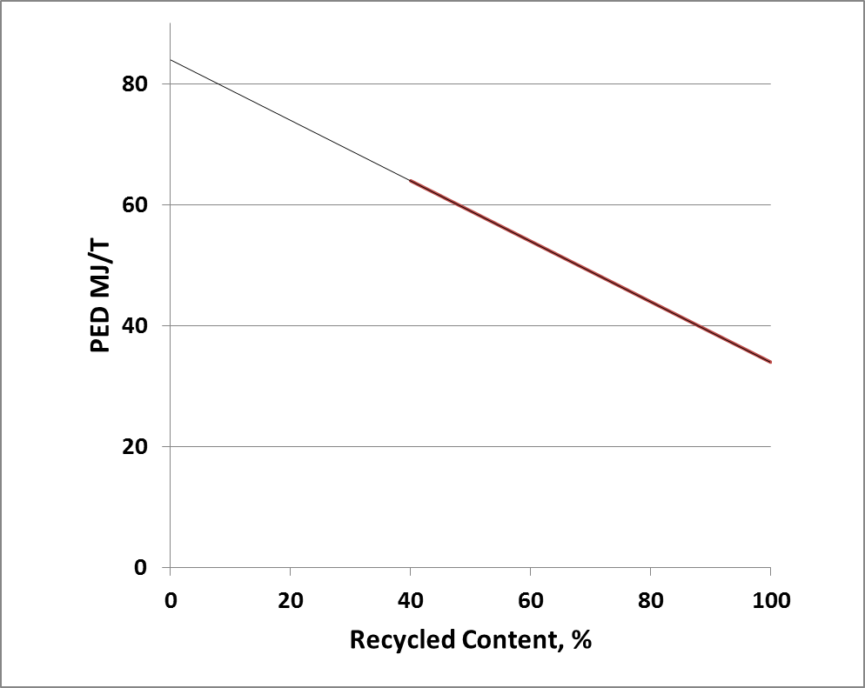
一次エネルギー需要 ¹⁸
Present situation*
現 状
リサイクル量
* The recycled content is limited by scrap availability
リサイクル量はスクラップ発生量により限定される。

Slide 14
「ゆりかごからゲートまで」（原料調達～製品出荷）
金属材料の製造における環境影響¹⁹
金属 | プロセス | GER (MJ/kg) | GWP (kg CO_{2e}/kg) | AP (kg SO_{2e}/kg) | SWB (kg/kg)
ステンレス | 電気炉＋脱炭工程 | 75 | 6.8 | 0.051 | 6.4
鉄鋼 | 一貫プロセス（高炉＋転炉） | 23 | 2.3 | 0.020 | 2.4
アルミ | ベイヤー精製＋ホール・エルー製錬 | 361 | 35.7 | 0.230 | 16.9
銅 | 精錬／加工／電解精錬 | 33 | 3.3 | 0.040 | 64
 | 堆積浸出とSX/EW | 64 | 6.2 | - | 125
GER:総エネルギー必要量 GWP:地球温暖化潜在性
Potential AP:酸化潜在性 SWB:固形廃棄物負荷

Slide 15
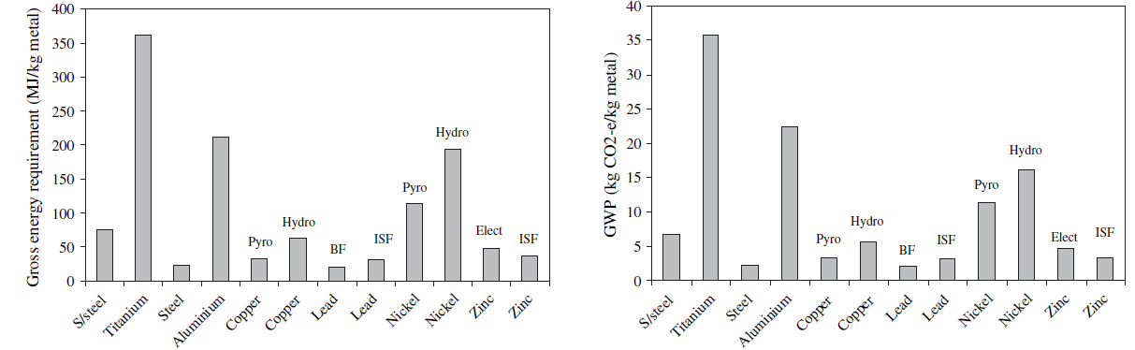
「ゆりかごからゲートまで」（原料調達～製品出荷）
金属材料の製造における環境影響²⁰
各種金属の「工場での原料調達から製品出荷まで」の総エネルギー必要量
Global Warming Potential for “cradle-to-gate” production of various metals
各種金属の「工場での原材調達から製品出荷まで」の地球温暖化潜在性
（リサイクルを勘案せず）
総エネルギー必要量
鉛
チタン
アルミ
鉛
ニッケル
炭素鋼
銅
ニッケル
ステンレス
銅
鉛
亜鉛
アルミ
ニッケル
亜鉛
銅
鉛
チタン
銅
ニッケル
亜鉛
ステンレス
炭素鋼
亜鉛

Slide 16
類似の機能やサービスでも
材料により使用量が異なる ²¹
例：
３種類の壁仕上げ材の環境影響
材料 | PED (MJ/m²) | GWP (Kg _{CO2-eq.} /m²) | End-of-Life (EOL) シナリオ
高圧ラミネート材 （例えば Trespa®） | 759.3 | 23.9 | 50% 再使用 + 50% 埋め立て
一般的スタッコ材 | 144.2 | 12.7 | リサイクルなし
ステンレス 0.5mm | 140.5 | 7.2 | RR = 95%
ステンレス 0.8mm | 191.7 | 11.3 | RR = 95%

Slide 17
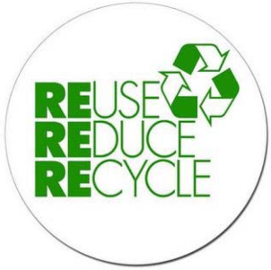
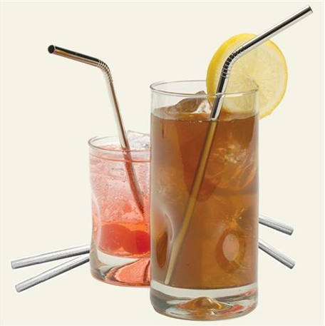
材料効率
使用量の削減:
ステンレス生産用の原材料を減量(40%)し、その結果CO2排出量を削減。
再使用:
ステンレスの耐久性により再使用が非常に重要となる。
例：ビン、ジョッキ、コップ、ストロー等

Slide 18
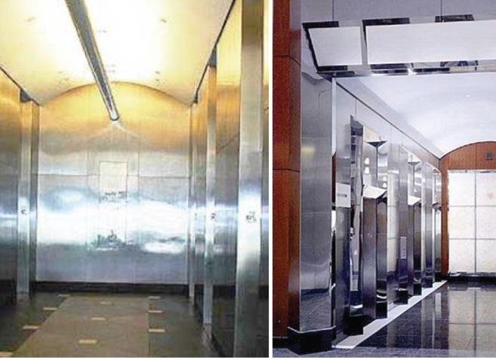
例：再使用 ²²
ステンレス・パネルが50年間の使用で汚れ、傷つけられていた。ロビーの改装時、これらの50年使用のパネルは取り外され、洗浄され、補修仕上げの後、再使用された。

Slide 19
材料効率
リサイクル:
ステンレスは100%リサイクルできるのでスクラップは全量（リサイクル率82%）回収され、再利用される。
廃棄物ゼロのステンレス生産⇨スラグと粉末が製鋼工程の主要な副産物と廃棄物である。例：スラグ製品は道路建設用アスファルトに利用される。

Slide 20
LEED* とステンレスにおける LCI データ
米国グリーンビルディング協会（USGBC）は、2013年にLEED ver4を公表
  新版（第4版）にはステンレスに優位な変更が含まれている
    サービス寿命（耐用年数）を重視する傾向
    VOC**規制の厳格化（石油製品などにおける課題）
米国の政府関連施設の管理局がLEEDの適用を承認
  州や各自治体は、新築物件へのLEEDなどの適用を要求している
*LEED（Leadership in Energy and Environmental Design）
LEEDとは、米国グリーンビルディング協会（USGBC:US Green Building Council）が開発、および、運用を行っている建物と敷地利用についての環境性能評価システムです。省エネと環境に配慮した建物・敷地利用を先導するシステムであり、日本でも導入例が既に報告されている。
**VOC(Volatile Organic Compounds)
ステンレス鋼の製造においては、その影響が非常に小さい（詳細データは未公表）

Slide 21
ステンレスは製品寿命終了後は
ほとんどリサイクルされる^{23, 24, 25}
主要用途 | 製造時のステンレス最終製品の利用率 | 平均耐用（年）数 | 埋め立て | リサイクル用に回収
 |  |  |  | 総計 | ステンレスとして
建物 | 16% | 50 | 8% | 92% | 95%
輸送 | 21% | 14 | 13% | 87% | 85%
産業機械 | 31% | 25 | 8% | 92% | 95%
家電 | 6% | 15 | 18% | 82% | 95%
電子機器 | 6% | - | 40% | 60% | 95%
金属製品 | 20% | 15 | 40% | 60% | 80%
総計 | 100% | 22 | 18% | 82% | 90%
スクラップ回収と分別効率は作業方法の改善やオンラインX線蛍光分析等により向上し続けている。 建築のデザインが回収率に大きな影響をおよぼす。

Slide 22
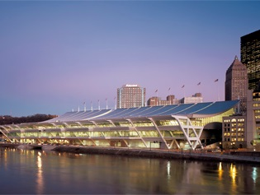

ステンレスを使ったサステナビリティビル
- The David L. Lawrence Convention Center, ピッツバーグ（USA） (2003) ²⁶
ステンレス製屋根:
S30400 ステンレス
広さ：280×96m
0.6mm(24ゲージ)鋼板で23,000m2を覆い、重量は約136トン

Slide 23
ステンレスを使ったサステナビリティビル
LEEDにおける格付；「GOLD」
LEED(Leadership in Energy and Environment Design)
同センターは以下の点が評価されGOLDランクに評価された
  再開発地区に建造
  （自動車以外の）代替輸送手段に対応
  水の消費量を抑制
  優れたエネルギー効率
  有害物質を排出しない、または排出が少ない材料の使用
  斬新なデザイン

Slide 24
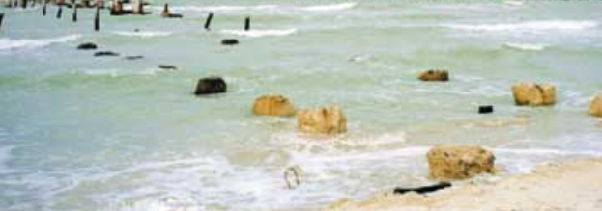
ステンレスを使ったサステナビリティな土木工事：
プログレッソ桟橋 ²⁷
メキシコのプログレッソで1970年に桟橋が一基建造された。海洋環境のため炭素鋼は腐食、桟橋は崩壊した。

Slide 25
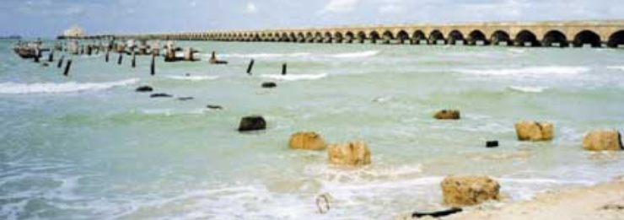
ステンレスを使ったサステナビリティな土木工事：
プログレッソ桟橋
隣接の桟橋は1937-1941年にステンレス鉄筋を使って建造されていた。

Slide 26
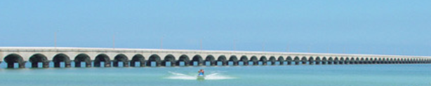
ステンレスを使ったサステナビリティな土木工事：
プログレッソ桟橋
それ以後、この隣接桟橋はメンテナンス無しで新設同様の状態を保持している。

Slide 27
2. 社会的要素
サステナビリティな材料はその生産に従事したり、また使用、リサイクルや最終処分の際にそれを取り扱う人々に害を及ぼさない。
ステンレスは生産および使用に際し人々に害を及ぼさない。こうした理由により、ステンレスは医療、食品、加工、家庭や配膳業用品の最も重要な原材料となっている。
従業員の労災も無く、また健全な職場等の安全はステンレス産業の最優先課題である。
さらにステンレスは技術的進歩を可能にして生活の質を向上させている。例えば、我々にきれいな飲料水、食料、および医療品を提供する設備等もステンレスが無ければ現在のような衛生的かつ効率的なものにはならないだろう。

Slide 28
3. 経済的要素
300,000人
世界全体のステ ンレス業界で直 接・間接に雇用
US$130 billion
Turnover of the global stainless industry, 2010
6% average increase in production each year since 1970
1,300億ドル
2010年の世界全体のステンレス売上高
年平均6%
で生産量は1970年以降伸長
100%
永久的にリサイクル可能
3,000万トン
2010年のステンレス生産量
100%
recyclable
forever

Slide 29
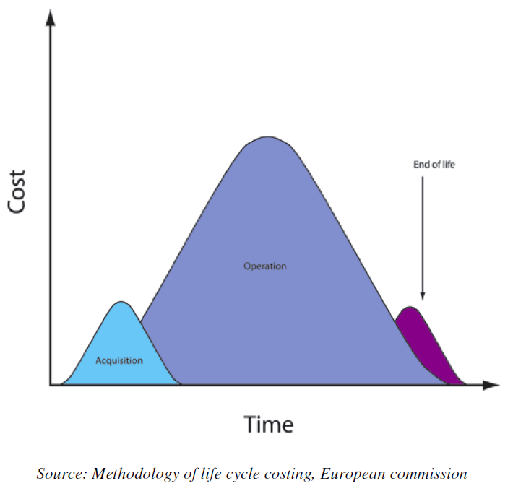
ライフ・サイクル・コスト計算（LCC） ³⁰
LCCとは、資産が求められる機能を果てしている全期間におけるコストである（ISO15686-5）
LCCはライフ・サイクル全期間に発生する製品に関連する全コストの総計である
考案 ➪ 製造 ➪ 使用 ➪ 製品寿命終了
費用
製品寿命終了
使用
取得
時間
出所：LCC計算方法―欧州委員会

Slide 30
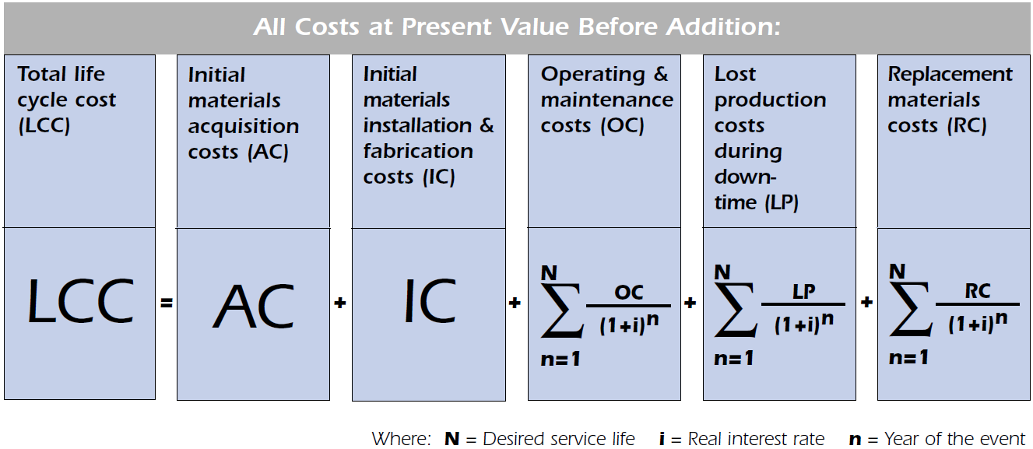
ライフ・サイクル・コスト計算(LCC)
LCCは投資判断や投資オプションの比較に有用な数学的手法
追加前の現在の価値全ての費用
LCC総計（LCC)
当初材料購入コスト(AC)
当初材料設置と製造コスト(IC)
使用・メンテナンス コスト(OC)
故障による生産休止コスト(LP)
代替材料コスト(RC)
  注： N=期待耐用年数 I=実質金利 n=関連年数

Slide 31
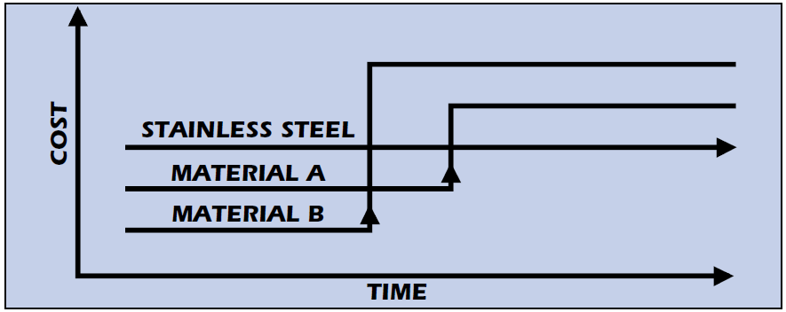
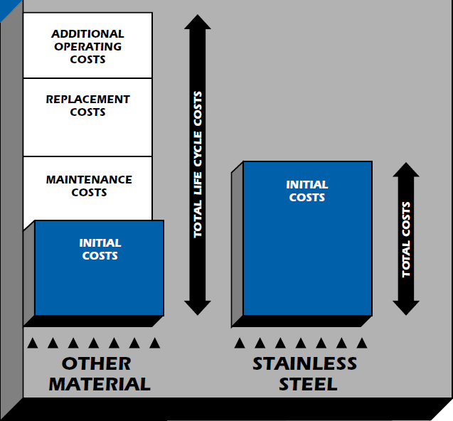
LCCを考慮するとステンレスが高価格でない理由 ³¹
ステンレス以外の材料で作られた建造物のコストは時間の経過とともに大幅に増加するがステンレス建造物のランニングコストは一般的一定であると考える
「金属類の腐食により米国経済には年間3,000億ドルのコストがかかっている。その内の約１／３（1,000億ドル）は最も良く知られた技術を利用すれば回避できる。まず第一歩として設計、ステンレスのような耐食性がある材料の選定、およびライフ・サイクル・コスト計算／LCC手法を用いてメンテナンス費用も含めた初期および将来コストの定量化が必要となる。」
追加運営費
費用
ステンレス
代替費用
他の材料 Ａ
他の材料 Ｂ
維持費
初期費用
経過時間
初期費用
他の材料
ステンレス

Slide 32
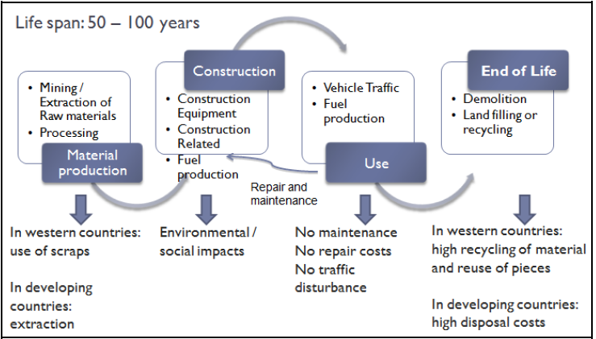
LCCの例：橋梁
ステンレス橋梁のライフ・サイクルの各段階と世界各地での環境への影響例
耐用年数：50-100年
建設
製品寿命の終了
・鉱業／原料採掘
・加工
・車両交通
・燃料生産
・建設設備
・建設関連
・燃料生産
・解体
・埋め立てまたは
リサイクル
材料生産
使用
修理とメンテナンス
環境・社会への影響
メテナンス不要
修理費無し
交通障害無し
先進国：高いリサイクル率と部品等の再利用
発展途上国：高い処理費用がかかる
先進国：スクラップの使用
発展途上国：採掘

Slide 33
LCCの例：橋梁
河川を横断する高速道路橋梁のLCC概要³²
項目 | 炭素鋼 | エポキシ ＋炭素鋼 | ステンレス
材料費用 | 8,197 | 31,420 | 88,646
加工費用 | 0 | 0 | 0
その他据付費用 | 15,611,354 | 15,611,345 | 15,611,354
初期費用 | 15,619,551 | 15,642,774 | 15,700,000
メンテナンス | 0 | 0 | 0
取り換え費 | 256,239 | 76,872 | -141
生産喪失費 | 2,218,524 | 2,218,524 | 0
材料関連 | 0 | 0 | 0
経営費用 | 2,247,763 | 2,295,396 | -141
LCC総額 | 18,094,314 | 17,937,170 | 15,699,859

Slide 34
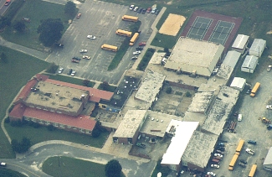
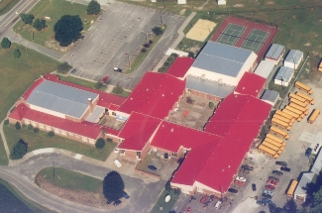
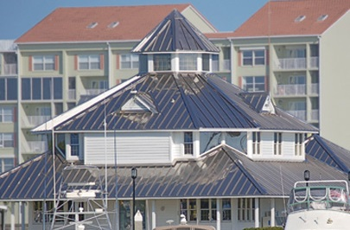
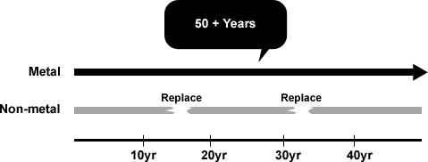
LCCの例：屋根
屋根のLCC ^{33, 34, 35}
従来の屋根、～30年 | 金属屋根40-50年 | ステンレス屋根、50年以上
５０年以上
金属
非金属
取り換え
取り換え

Slide 35
LCC 例：屋根
塗装亜鉛鉄板(厚み0.6mm)とステンレス鋼板(0.4mm-鋼種EN1.4401/304)のコスト比較。
ステンレスの優れた機械的性質により材料板厚を0.5mmまたは0.4mmに抑えられるため、重量も軽減できる。（0.7mmの塗装炭素鋼板で3.2kg/m2）。また塗装炭素鋼板の予想耐用年数が15-20年なのに対しステンレスの耐用年数は通常ビル自体の耐用年数と同じである。

Slide 36
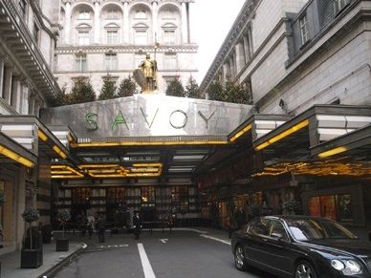
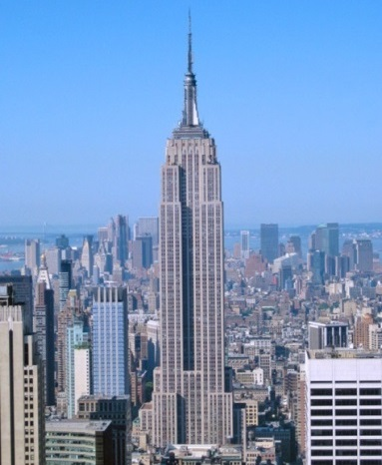
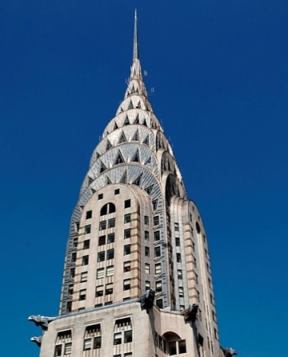
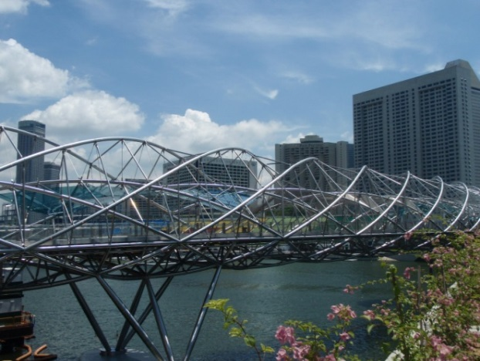
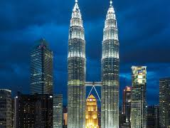
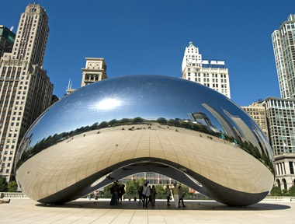
不朽のステンレス建造物
サボイホテル ロンドン（英） 1929 | エンパイアステートビル ニューヨーク（米） 1931 | クライスラービル ニューヨーク（米） 1930
ヘリックスブリッジ シンガポール 2011 | ペトロナスツインタワー クアラルンプール（ﾏﾚｰｼｱ） | クラウドゲート “ジェリービーン” シカゴ（米） 2008

Slide 37
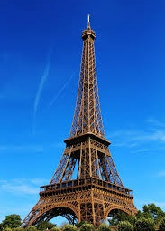
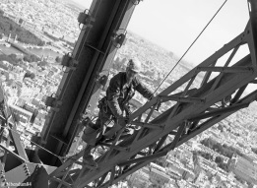
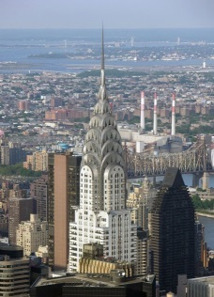
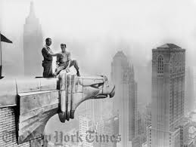
LCC計算の比較^{36,37,38,39,40}
建造物 | 完成年 | 材料 | 高さ | メンテナンス
エッフェル搭 ―パリ | 1889 | 鍛鉄 | 324m | ７年毎。塗装作業は毎回約1.5年（１５ｹ月）かかる。 塗料50-60ﾄﾝ、塗装作業者25名、ブラシ1500本、やすり盤5000個、作業着1500着
クライスラー・ビル（屋根と入口） ーニューヨーク | 1930 (roof 1929) | オーステナイト系ステンレス（鋼種302） | 319m | 1951年と1961年の2回。 1961年の洗剤は不明。1995には中性洗剤、脱脂洗剤と研磨剤が使用された。
Notes:
Please remember that
The Eiffel tower was built before stainless steel was invented!
It was supposed to be a temporary structure, but the public loved it !

Slide 38
なぜステンレスは環境に優しいのか？
ステンレスの環境面の評価 ⁴¹
ステンレスのリサイクル量は？ | 60%
ステンレスは100%リサイクルできるか？ | Yes
耐用年数が長いか？ | Yes （メンテナンスや処分の頻度を減少できる）
リサイクルの内容は？ | Yes （消費者製品と産業製品の両方）
建設廃棄物の埋め立てを回避できるか？ | Yes （スクラップ価格が高く再利用の潜在性も高い）
改修時に回収され再利用できるか？ | Yes
排出物が少ない材料か？ | Yes （塗装がないので排出量はゼロ）
屋内の空気の質向上に有用か？ | Yes （揮発性有機化合物は使用せず、細菌も除去され、耐食性のダクト使用）
有害物質の使用回避に有用か？ | Yes （長期のシロアリ防御もでき、屋根の流出液も少ない）
省エネに有効か？ | Yes（日よけ、屋根材）
クリーン エネルギーの生産に有用か？ | Yes （ソーラーパネル、発電所の気体洗浄装置）
水の保存に有用か？ | Yes （耐食・耐震の水位線や水槽に使用）
反射パネルは自然光を増加するか？ | Yes
他の材料の耐用年数を延ばせるか？ | Yes石や石積のアンカーボルト、木や耐用年数の長い金属の締め具）

Slide 39
まとめ
サステナビリティはステンレス業界にとり将来の大きな、かつ重要な課題である。リサイクル性と生産プロセスの改良によりステンレスの二酸化炭素排出量を削減する取組が行われている。
ステンレスは材料選定の設計段階で考慮されるべき下記のような様々な特性の相乗効果を持っている。
  機械的性質
  耐食性
  耐火性
  リサイクル性
  耐久性
  安価なメンテナンス・コスト
  中性で衛生的
  美観
  雨水に対して中性

Slide 40
参考サイト・文献
https://www.worldsteel.org/en/dam/jcr:a5cd469c-89cb-4d57-9ad8-13a0d86d65f0/Sustainability+indicator+definitions+and+relevance.pdf
http://ghginstitute.org/2010/06/28/what-is-a-global-warming-potential/
http://eplca.jrc.ec.europa.eu/uploads/ILCD-Handbook-General-guide-for-LCA-DETAILED-GUIDANCE-12March2010-ISBN-fin-v1.0-EN.pdf
https://www.gsa.gov/portal/content/101197
Recycled content is defined in accordance with the ISO Standard 14021 -Environmental labels and declarations - Self declared environmental claims (Type II environmental labeling).
http://www.greenspec.co.uk/building-design/recycled-content/
http://www.fao.org/docrep/u2246e/u2246e02.htm
B. Rossi. Stainless steel in structures: Fourth International Structural Stainless Steel Experts Seminar. Ascot, UK. 6-7 December 2012.
Source: Yale University/ISSF Stainless Steel Project, 2013
B. Rossi. ArcelorMittal International Scientific Network in Steel Construction Sustainability Workshop and Third Plenary Meeting, Bruxelles, 2010.
B. Rossi. Stainless steel in structures: Fourth International Structural Stainless Steel Experts Seminar. Ascot, UK. 6-7 December 2012.
T.E. Norgate, S. Jahanshahi, W.J. Rankin. Assessing the environmental impact of metal production processes. Journal of Cleaner Production 15 (2007), 838-848.
http://www.worldstainless.org/Files/issf/Animations/Recycling/flash.html

Slide 41
参考サイト・文献
ISSF https://www.worldstainless.org/Files/issf/non-image-files/PDF/ISSF_Stainless_Steel_and_CO2.pdf. Data from European and Japanese ISSF members
Based on 2013 data, including 60% scrap content (and therefore 40% new materials) and energy contribution to GHG
Data provided by ISSF, estimates calculated by SCM. Includes 60% recycled content
ISSF www.worldstainless.org. Data from European anf Japanese ISSF members
T.E. Norgate, S. Jahanshahi, W.J. Rankin. Assessing the environmental impact of metal production processes. Journal of Cleaner Production 15 (2007), 838-848.
T.E. Norgate, S. Jahanshahi, W.J. Rankin. Assessing the environmental impact of metal production processes. Journal of CleAner Production 15 (2007), 838-848.
B. Rossi. Stainless steel in structures: Fourth International Structural Stainless Steel Experts Seminar. Ascot, UK. 6-7 December 2012.
C. Houska. Sustainable Stainless Steel Architectural.
http://www.worldstainless.org/Files/issf/Animations/Recycling/flash.html
https://www.drkarenslee.com/comparing-reusable-bottles-stainless-steel-glass-plastic/
Yale University/ISSF Stainless Steel Project, 2013
The Greening of a Convention Centre. Nickel, Volume 23, Number 3, June 2008, 6-9.
https://www.nickelinstitute.org/Sustainability/LifeCycleManagement/LifeCycleAssessments/LCAProgresoPier.aspx
International Stainless Steel Forum www.worldstainless.org
World Steel Association
A. Dusart, H. El-Deeb, N. Jaouhari, D. Ka, L.Ruf . Final Report ISSF Workshop. Université Paris 1 Panthéon-Sorbonne, 2011.

Slide 42
参考サイト・文献
http://www.ssina.com/download_a_file/lifecycle.pdf
https://www.nickelinstitute.org/nickel-magazine/nickel-magazine-vol-31-no1-2016/
www.worldstainless.org/Files/issf/non-image-files/PDF/Euro_Inox/RoofingTech_EN.pdf
http://www.ametalsystems.com/RoofLifecycleCostComparison.aspx
http://www.metalroofing.com/v2/content/guide/costs/life-cycle-costs.cfm
https://www.toureiffel.paris/en
https://en.wikipedia.org/wiki/Eiffel_Tower
http://corrosion-doctors.org/Landmarks/Eiffel.htm
http://en.wikipedia.org/wiki/Chrysler_Building#
Nickel Development Institute. Timeless Stainless Architecture. Reference Book Series No 11 023, 2001
C. Houska. Sustainable Stainless Steel Architectural. Construction Canada, September 2008, 58-72.
Nickel Development Institute. Timeless Stainless Architecture. Reference Book Series No 11 023, 2001
G. Gedge. Structural uses of stainless steel — buildings and civil engineering. Journal of Constructional Steel Research 64 (2008), 1194–1198.
http://www.metalsforbuildings.eu/
http://www.circle-economy.com/circular-economy/
http://www.irishenvironment.com/iepedia/circular-economy/

Slide 43
Thank you
43

Slide 44
補足
その他材料のリサイクル
非常に複雑な問題ではあるが、
他材料とステンレスを対比することにより
より多くのアイデア、知見を
得ることができると考える

Slide 45
セメント・コンクリートのリサイクルについて
http://www.wbcsdcement.org/pdf/CSI-RecyclingConcrete-FullReport.pdf
コンクリート材において、最大20％の再利用が行われている
  セメント材ではなく、コンクリート製造用の骨材として利用される
  再利用材を使用したコンクリートは低品位であり、全ての用途に適用可能ではない
解体により発生したコンクリート端材のほとんどが路床や埋立に利用されている
コンクリートのリサイクル工程における主な作業は、破砕と運搬である
総じて、リサイクルは「ダウンサイクル」として低品位再利用となる
現時点では、解体時に発生したコンクリート片のブロックとしての再使用が、ダウンサイクルせずに適用可能な限られた再利用方法であるが、実施は困難である
Notes:
http://www.wbcsdcement.org/pdf/CSI-RecyclingConcrete-Summary.pdf

Slide 46
プラスチックのリサイクルについて
http://www-g.eng.cam.ac.uk/impee/?section=topics&topic=RecyclePlastics&page=materials
一般家庭廃棄物 (最終製品形態)は既に100％程度リサイクルされている
使用済プラスチックのリサイクル は非常に難しい
  収集に時間を要するため非経済的
  混合物より必要となる素材の選別が困難（不純物に混入が不可避）
  ラベル、印刷などの除去を完全にすることができない
  これら不純物の混入により、「ハイテク」用途には適用できない
=> 一般家庭廃棄物の再利用はダウンサイクルとして低品位利用されている
PET ： 安価な敷物、フリース材
PE・PP ： ブロック板、ベンチ
=>このため、焼却炉で燃焼廃棄されたり海洋汚染の要因となっているケースが多い
Notes:
http://www.benefits-of-recycling.com/recycleplastics/
http://www.solwayrecycling.co.uk/recycled-plastic-products

Slide 47
木材のリサイクルについて(提供ABC*)
当然ながら、最も有用なリサイクルは再使用である。木材の回収、再調整、再製造など多くの活動が成されているが、どの程度は不明である
未処理の角材、木材は園芸用途、動物飼育用途、乗馬関連などの新規需要が開拓されている
処理済の角材、木材（防カビ、防虫、紫外線対策などの用途の薬剤処理）においては、非常に有害な薬品が使用されており、現時点ではパーティクルボードとしての再利用が最も汎用的であるが、この廃棄時に発生する有害物質の影響は明らかにされていない
地球規模での森林破壊が指摘され、新規森林環境の醸成には１世紀もの期間を要することが広く知られている今、木材の再利用についてはもっと議論されるべき項目である
一度伐採をした土地に新たに植林を行った場合、この間に土壌は汚染され、生態系の破壊を招く
最後に、炭素の中立性は、30年以上もかかる植林後の森林が完全に醸成された後に達成されるということを忘れずにいて下さい
https://www.dtsc.ca.gov/HazardousWaste/upload/TWW_Final.pdf
https://woodrecyclers.org/about-waste-wood/wood-recycling-information/
http://en.wikipedia.org/wiki/Wood_preservation
http://www.wasteminz.org.nz/wp-content/uploads/Scott-Rhodes.pdf
http://www.brighthub.com/environment/green-living/articles/106146.aspx
*ABC : (Architecture, Building and Construction) 建造物、ビル、土木
Notes:
http://www.solidwastedistrict.com/statistics/wood.html
http://www.woodrecyclers.org/recycleapplication.php
http://en.wikipedia.org/wiki/Wood_preservation

